Slide 1

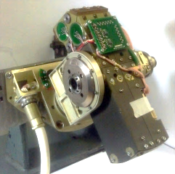



Методика динамической стендовой калибровки бескарданных инерциальных навигационных систем в сборе и результаты экспериментов с БИНС-РТ
научно-техническая конференция
«Системы управления, стабилизации, навигации, ориентации и их базовые элементы»
Москва – Раменское, 24 - 25 апреля 2019 г.
А.В. Козлов^{1,2}, И.Х. Шаймарданов²,
Н.А. Парусников¹, Н.Б. Вавилова¹, А.А. Голован¹
¹МГУ им. М.В. Ломоносова, лаборатория управления и навигации
²АО ИТТ, отдел разработки алгоритмов и программного обеспечения

Slide 2


История сотрудничества
Лаборатория управления и навигации МГУ работает с РПКБ с 2002 г.
и с ИТТ с момента образования.
Совместные работы ведутся в области математического и алгоритмического обеспечения:
  интегрированной инерциально-спутниковой навигации;
  задачи начальной выставки;
  калибровки инерциальных датчиков и систем в сборе.
Работа включает:
  разработку методических материалов и описаний, передачу исходного кода;
  моделирование, исследование алгоритмов;
  отработку алгоритмов на реальных экспериментальных данных;
  руководство аспирантами, лекционные курсы и т.д.
Методика динамической стендовой калибровки бескарданных инерциальных
навигационных систем в сборе и результаты экспериментов с БИНС-РТ
МГТУ им. Баумана,
24 апреля 2019 г.
А.В. Козлов, И.Х. Шаймарданов, Н.А. Парусников, Н.Б. Вавилова, А.А. Голован
МГУ им. М.В. Ломоносова, лаборатория управления и навигации; АО ИТТ, отдел разработки алгоритмов и программного обеспечения

Slide 3
Задача калибровки
Калибровка — необходимый технологический этап производства БИНС.
Состоит в оценке параметров априорно введённой модели погрешностей инерциальных датчиков (и других величин).
Включает проведение калибровочных экспериментов на стендах и обработку зарегистрированных в них данных.
Является примером совместной разработки программно-математического обеспечения.
Методика динамической стендовой калибровки бескарданных инерциальных
навигационных систем в сборе и результаты экспериментов с БИНС-РТ
МГТУ им. Баумана,
24 апреля 2019 г.
А.В. Козлов, И.Х. Шаймарданов, Н.А. Парусников, Н.Б. Вавилова, А.А. Голован
МГУ им. М.В. Ломоносова, лаборатория управления и навигации; АО ИТТ, отдел разработки алгоритмов и программного обеспечения

Slide 4
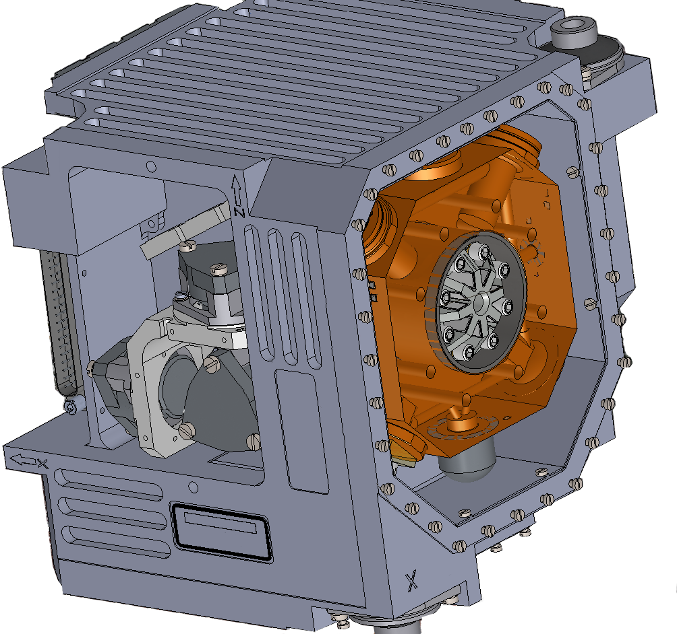
Инерциальный измерительный блок
3 датчика угловой скорости
(ДУС)
3 измерителя удельной силы
(акселерометры)
Корпус
(имеет нежёсткие элементы)
Вычислитель
(интегрирование уравнений движения)
Методика динамической стендовой калибровки бескарданных инерциальных
навигационных систем в сборе и результаты экспериментов с БИНС-РТ
Методика динамической стендовой калибровки бескарданных инерциальных
навигационных систем в сборе и результаты экспериментов с БИНС-РТ
МГТУ им. Баумана,
24 апреля 2019 г.
А.В. Козлов, И.Х. Шаймарданов, Н.А. Парусников, Н.Б. Вавилова, А.А. Голован
МГУ им. М.В. Ломоносова, лаборатория управления и навигации; АО ИТТ, отдел разработки алгоритмов и программного обеспечения
А.В. Козлов, И.Х. Шаймарданов, Н.А. Парусников, Н.Б. Вавилова, А.А. Голован
МГУ им. М.В. Ломоносова, лаборатория управления и навигации; АО ИТТ, отдел разработки алгоритмов и программного обеспечения

Slide 5
Погрешности инерциальных датчиков
Типовая модель включает:
нулевые сигналы
(ν_{i}⁰, Δf_{i}⁰, i = 1,2,3)
масштабные коэффициенты
(Θ_{ii}, Γ_{ii}, i = 1,2,3)
перекосы осей чувствительности
(Θ_{ij}, Γ_{ij}, i, j = 1, 2, 3, i ≠ j)
случайные шумы
(ν_{i}^{s}, Δf_{i}^{s}, i = 1,2,3)
Методика динамической стендовой калибровки бескарданных инерциальных
навигационных систем в сборе и результаты экспериментов с БИНС-РТ
МГТУ им. Баумана,
24 апреля 2019 г.
А.В. Козлов, И.Х. Шаймарданов, Н.А. Парусников, Н.Б. Вавилова, А.А. Голован
МГУ им. М.В. Ломоносова, лаборатория управления и навигации; АО ИТТ, отдел разработки алгоритмов и программного обеспечения

Slide 6
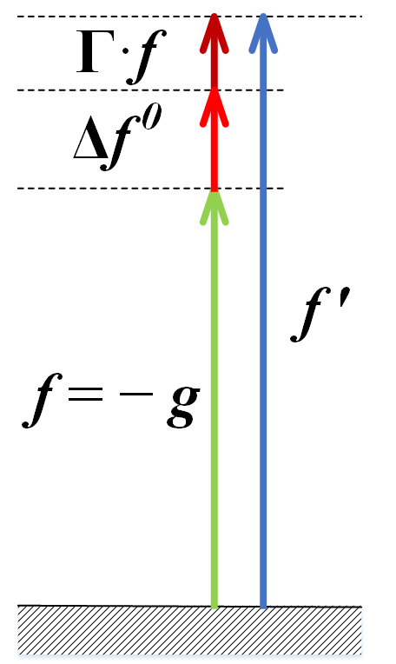
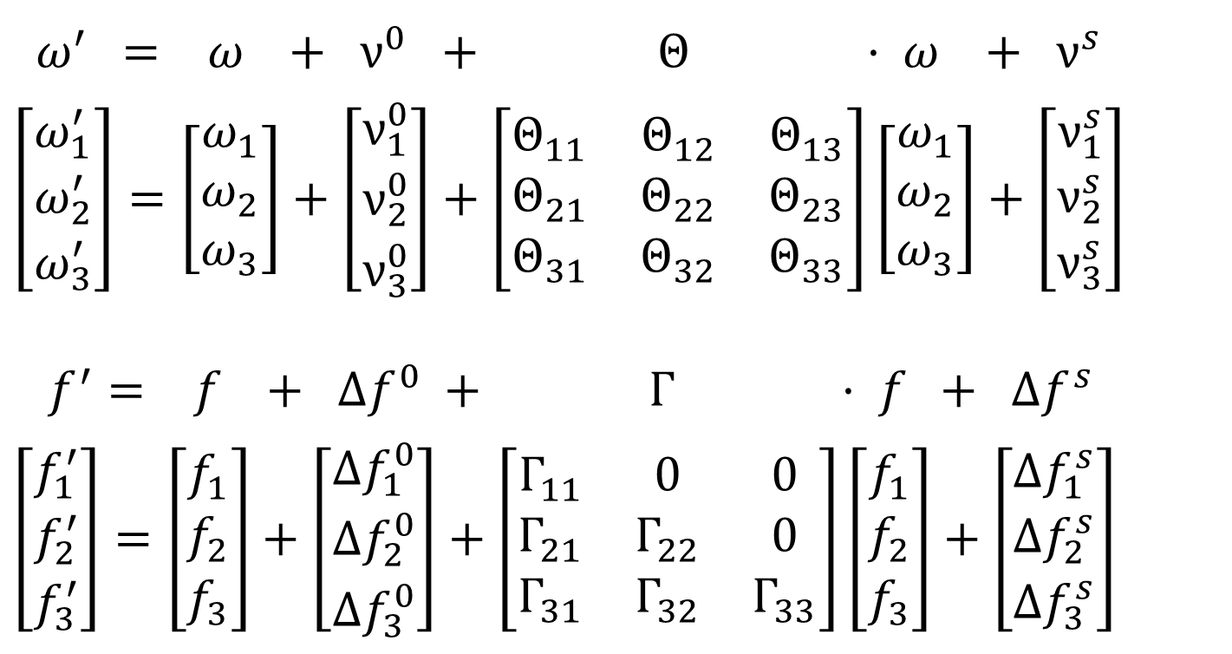
Модель погрешностей и её калибровка
$${ ω}^{′} = ω + ν^{0} + Θ · ω + ν^{s}$$
$$\left[\begin{matrix}ω_{1}^{′} \\ ω_{2}^{′} \\ ω_{3}^{′}\end{matrix}\right]=\left[\begin{matrix}ω_{1} \\ ω_{2} \\ ω_{3}\end{matrix}\right]+\left[\begin{matrix}ν_{1}^{0} \\ ν_{2}^{0} \\ ν_{3}^{0}\end{matrix}\right]+\left[\begin{matrix}Θ_{11} & Θ_{12} & Θ_{13} \\ Θ_{21} & Θ_{22} & Θ_{23} \\ Θ_{31} & Θ_{32} & Θ_{33}\end{matrix}\right]\left[\begin{matrix}ω_{1} \\ ω_{2} \\ ω_{3}\end{matrix}\right]+\left[\begin{matrix}ν_{1}^{s} \\ ν_{2}^{s} \\ ν_{3}^{s}\end{matrix}\right]$$
$f^{′}= f + {Δf}^{0} + Γ · f + {Δf}^{s}$
$$\left[\begin{matrix}f_{1}^{′} \\ f_{2}^{′} \\ f_{3}^{′}\end{matrix}\right]=\left[\begin{matrix}f_{1} \\ f_{2} \\ f_{3}\end{matrix}\right]+\left[\begin{matrix}{∆f}_{1}^{0} \\ {∆f}_{2}^{0} \\ {∆f}_{3}^{0}\end{matrix}\right]+\left[\begin{matrix}Γ_{11} & 0 & 0 \\ Γ_{21} & Γ_{22} & 0 \\ Γ_{31} & Γ_{32} & Γ_{33}\end{matrix}\right]\left[\begin{matrix}f_{1} \\ f_{2} \\ f_{3}\end{matrix}\right]+\left[\begin{matrix}{∆f}_{1}^{s} \\ {∆f}_{2}^{s} \\ {∆f}_{3}^{s}\end{matrix}\right]$$
Методика динамической стендовой калибровки бескарданных инерциальных
навигационных систем в сборе и результаты экспериментов с БИНС-РТ
МГТУ им. Баумана,
24 апреля 2019 г.
А.В. Козлов, И.Х. Шаймарданов, Н.А. Парусников, Н.Б. Вавилова, А.А. Голован
МГУ им. М.В. Ломоносова, лаборатория управления и навигации; АО ИТТ, отдел разработки алгоритмов и программного обеспечения

Slide 7
Особенности статической калибровки
Поэтапность, определённый план экспериментов
(могут быть особые требования к стендам)
Отдельные методики для различных параметров
(технологические трудности при переносе методики)
Режим движения не соответствует режимам движения в эксплуатации
(возможно, проявляются не все погрешности)
Трудность расширения модели погрешностей
(дополнительные этапы эксперимента, новые алгоритмы обработки)
Методика динамической стендовой калибровки бескарданных инерциальных
навигационных систем в сборе и результаты экспериментов с БИНС-РТ
МГТУ им. Баумана,
24 апреля 2019 г.
А.В. Козлов, И.Х. Шаймарданов, Н.А. Парусников, Н.Б. Вавилова, А.А. Голован
МГУ им. М.В. Ломоносова, лаборатория управления и навигации; АО ИТТ, отдел разработки алгоритмов и программного обеспечения

Slide 8
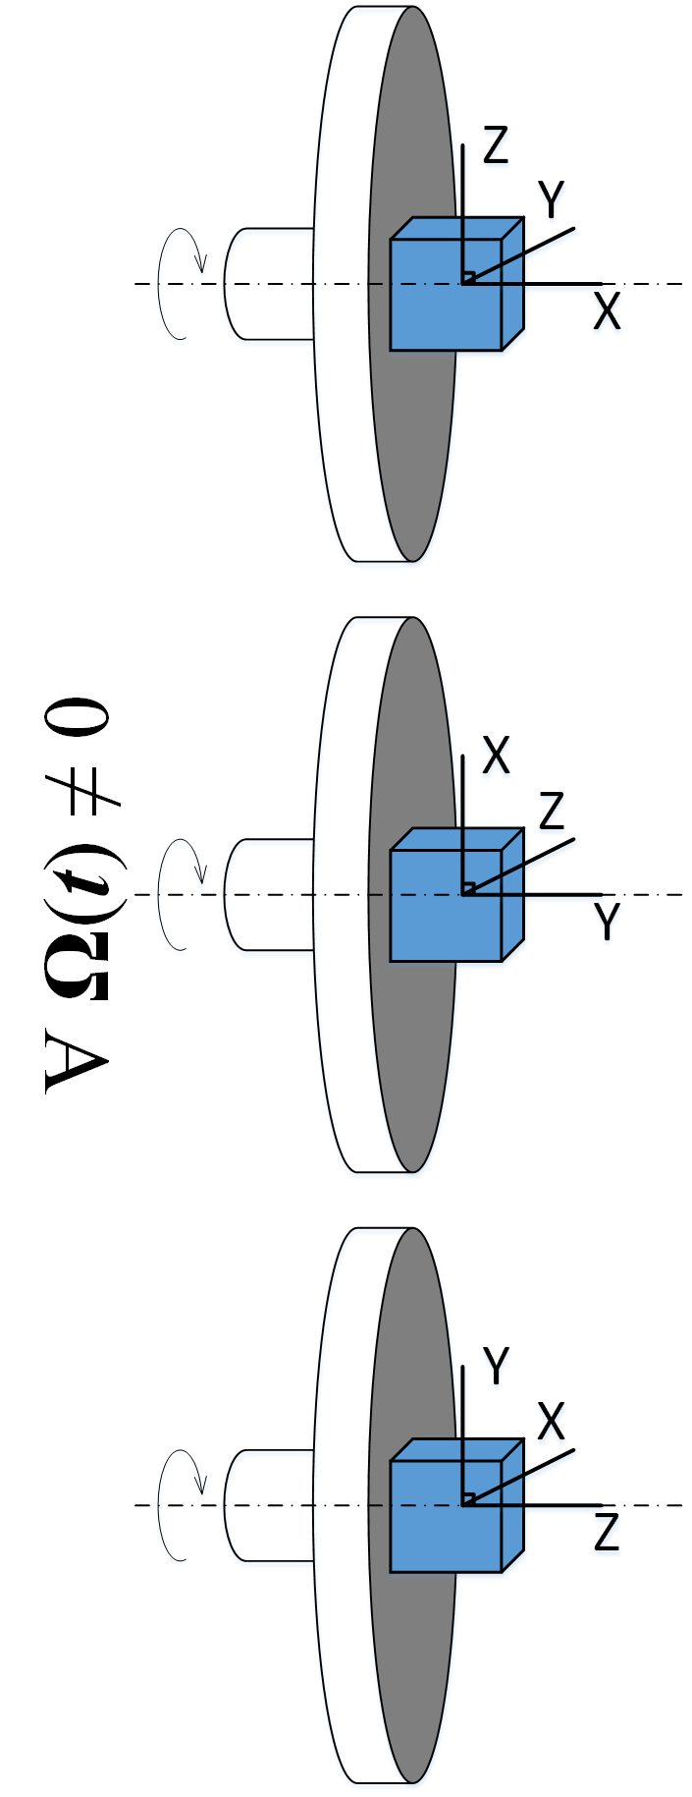
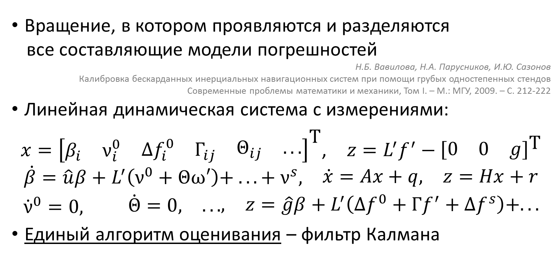
Динамическая калибровка
Вращение, в котором проявляются и разделяются
все составляющие модели погрешностей
Н.Б. Вавилова, Н.А. Парусников, И.Ю. Сазонов
Калибровка бескарданных инерциальных навигационных систем при помощи грубых одностепенных стендов
Современные проблемы математики и механики, Том I. – М.: МГУ, 2009. – С. 212-222
Линейная динамическая система с измерениями:
$$\begin{matrix}x={\left[\begin{matrix}\begin{matrix}β_{i} & ν_{i}^{0}\end{matrix} & \begin{matrix}{∆f}_{i}^{0} & Γ_{ij}\end{matrix} & \begin{matrix}Θ_{ij} & ...\end{matrix}\end{matrix}\right]}^{\text{T}}\text{,} & z=L^{′}f^{′}−{\left[\begin{matrix}0 & 0 & g\end{matrix}\right]}^{\text{T}}\end{matrix}$$
$$\begin{matrix}\begin{matrix}\dot{β}=\hat{u}β+L^{′}\left(ν^{0}+Θω′\right)+ ...+ ν^{s}, & \begin{matrix}\dot{x}=Ax+q, & z=Hx+r\end{matrix}\end{matrix} \\ \begin{matrix}\begin{matrix}\begin{matrix}{\dot{ν}}^{0}=0, & \end{matrix} & \dot{Θ}=0, & ...\end{matrix}, & z=\hat{g}β+L^{′}\left({∆f}^{0}+Γf^{′}+{∆f}^{s}\right)+...\end{matrix}\end{matrix}$$
Единый алгоритм оценивания – фильтр Калмана
24
Методика динамической стендовой калибровки бескарданных инерциальных
навигационных систем в сборе и результаты экспериментов с БИНС-РТ
МГТУ им. Баумана,
24 апреля 2019 г.
А.В. Козлов, И.Х. Шаймарданов, Н.А. Парусников, Н.Б. Вавилова, А.А. Голован
МГУ им. М.В. Ломоносова, лаборатория управления и навигации; АО ИТТ, отдел разработки алгоритмов и программного обеспечения

Slide 9
Расширение модели
Отработаны на практике варианты расширения модели:
  отнесения чувствительных масс акселерометров от оси вращения +3
  динамические дрейфы ДУС (MEMS, ТВГ, ДНГ) +9
  БИНС с 6 акселерометрами (резервирование, двухдиапазонность) +12
  температурные зависимости нулевых сигналов и масштабных коэффициентов +12
  рассинхронизация показаний акселерометров и ДУС +5
  при использовании измерений датчиков углов поворота стенда:
  динамические перекосы БЧЭ (амортизаторы) +6
  юстировочные углы сведения приборной и стендовой систем координат +3
В процессе исследования:
  температурные зависимости перекосов осей чувствительности (гистерезис)
  динамические перекосы ДУС (виброподвесы КЛГ), нелинейность масштабов
до +50
Методика динамической стендовой калибровки бескарданных инерциальных
навигационных систем в сборе и результаты экспериментов с БИНС-РТ
МГТУ им. Баумана,
24 апреля 2019 г.
А.В. Козлов, И.Х. Шаймарданов, Н.А. Парусников, Н.Б. Вавилова, А.А. Голован
МГУ им. М.В. Ломоносова, лаборатория управления и навигации; АО ИТТ, отдел разработки алгоритмов и программного обеспечения

Slide 10
Варианты калибровки
3 акселерометра
6 акселерометров
27
30
34
40
46
52
39
42
без оценки температурных коэффициентов
БИНС-РТ
36
39
43
49
55
61
48
51
с оценкой динамических
дрейфов ДУС
без оценки
динамических дрейфов ДУС
48
51
55
61
73
79
66
69
с оценкой температурных коэффициентов
39
42
46
52
64
70
57
60
с оценкой динамических перекосов
без оценки динамических перекосов
без использования измерений от стенда
с использованием измерений от стенда
Методика динамической стендовой калибровки бескарданных инерциальных
навигационных систем в сборе и результаты экспериментов с БИНС-РТ
МГТУ им. Баумана,
24 апреля 2019 г.
А.В. Козлов, И.Х. Шаймарданов, Н.А. Парусников, Н.Б. Вавилова, А.А. Голован
МГУ им. М.В. Ломоносова, лаборатория управления и навигации; АО ИТТ, отдел разработки алгоритмов и программного обеспечения

Slide 11
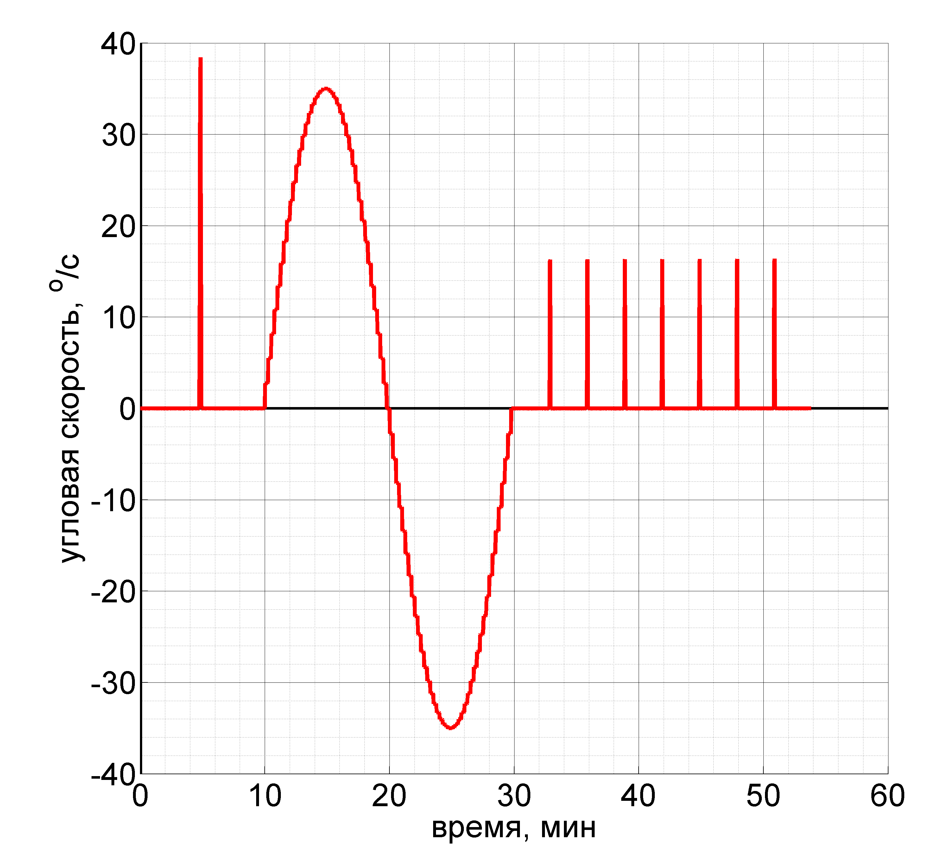
Калибровка БИНС-РТ
Профиль вращения показан слева
(переменная скорость, статика)
Температурные точки
(постоянная температура)
Использование измерений стенда
(только в статике)
Оцениваемые параметры: 40
(стандартная модель, упругие перекосы, юстировочные углы, отнесения от оси)
Методика динамической стендовой калибровки бескарданных инерциальных
навигационных систем в сборе и результаты экспериментов с БИНС-РТ
МГТУ им. Баумана,
24 апреля 2019 г.
А.В. Козлов, И.Х. Шаймарданов, Н.А. Парусников, Н.Б. Вавилова, А.А. Голован
МГУ им. М.В. Ломоносова, лаборатория управления и навигации; АО ИТТ, отдел разработки алгоритмов и программного обеспечения

Slide 12
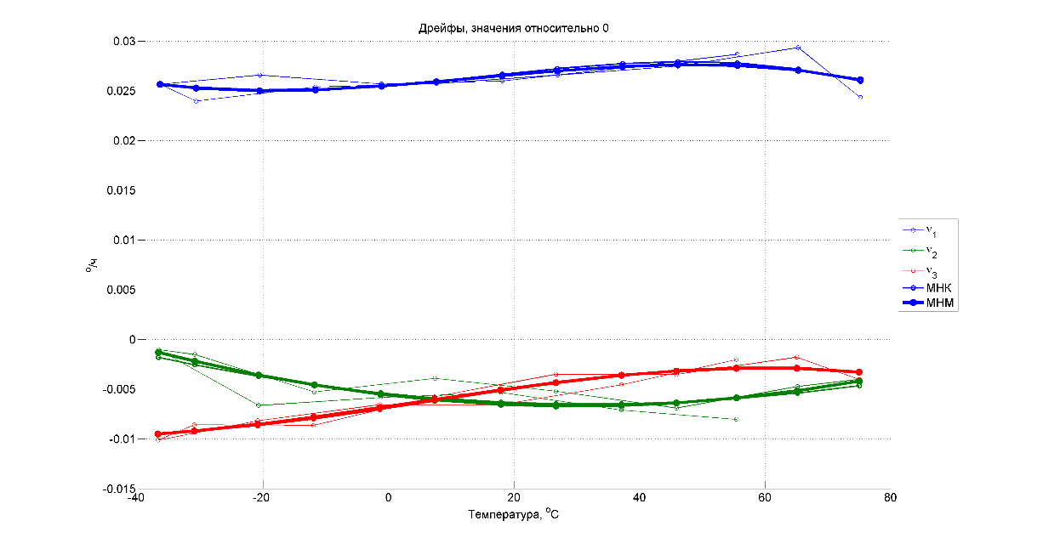
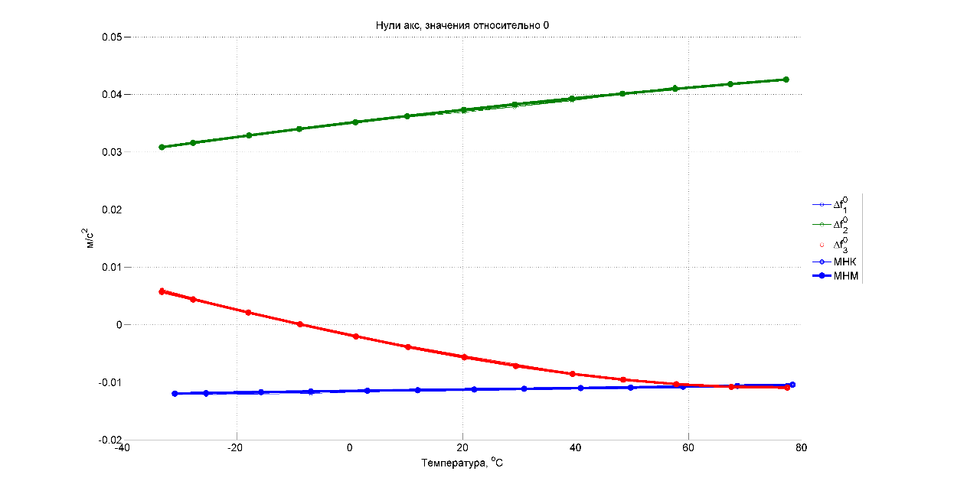
Результаты калибровки БИНС-РТ
Методика динамической стендовой калибровки бескарданных инерциальных
навигационных систем в сборе и результаты экспериментов с БИНС-РТ
МГТУ им. Баумана,
24 апреля 2019 г.
А.В. Козлов, И.Х. Шаймарданов, Н.А. Парусников, Н.Б. Вавилова, А.А. Голован
МГУ им. М.В. Ломоносова, лаборатория управления и навигации; АО ИТТ, отдел разработки алгоритмов и программного обеспечения

Slide 13
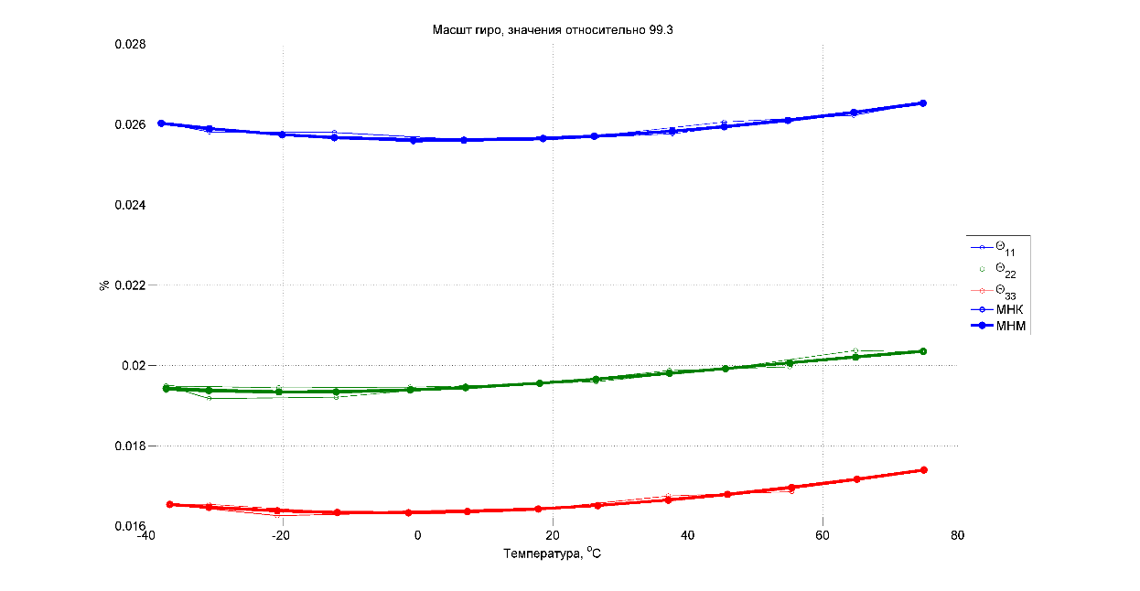
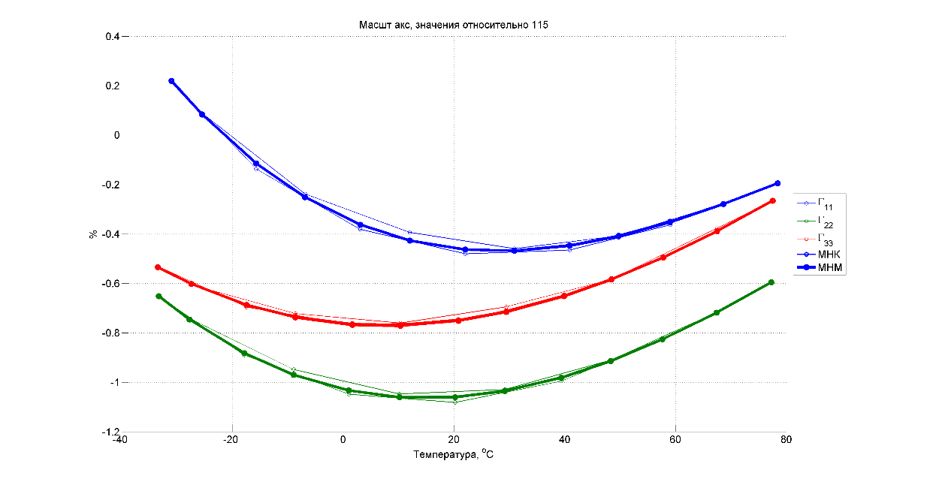
Результаты калибровки БИНС-РТ
Методика динамической стендовой калибровки бескарданных инерциальных
навигационных систем в сборе и результаты экспериментов с БИНС-РТ
МГТУ им. Баумана,
24 апреля 2019 г.
А.В. Козлов, И.Х. Шаймарданов, Н.А. Парусников, Н.Б. Вавилова, А.А. Голован
МГУ им. М.В. Ломоносова, лаборатория управления и навигации; АО ИТТ, отдел разработки алгоритмов и программного обеспечения

Slide 14
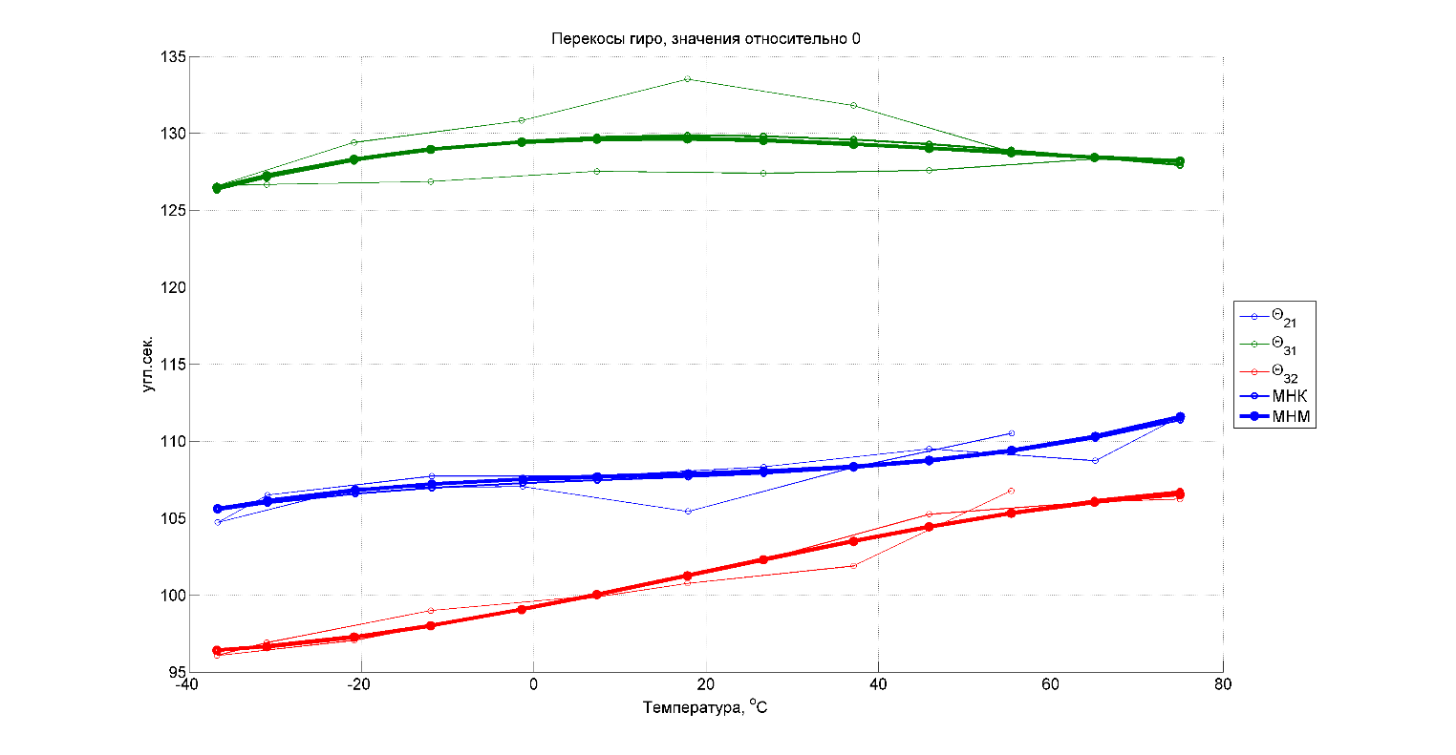
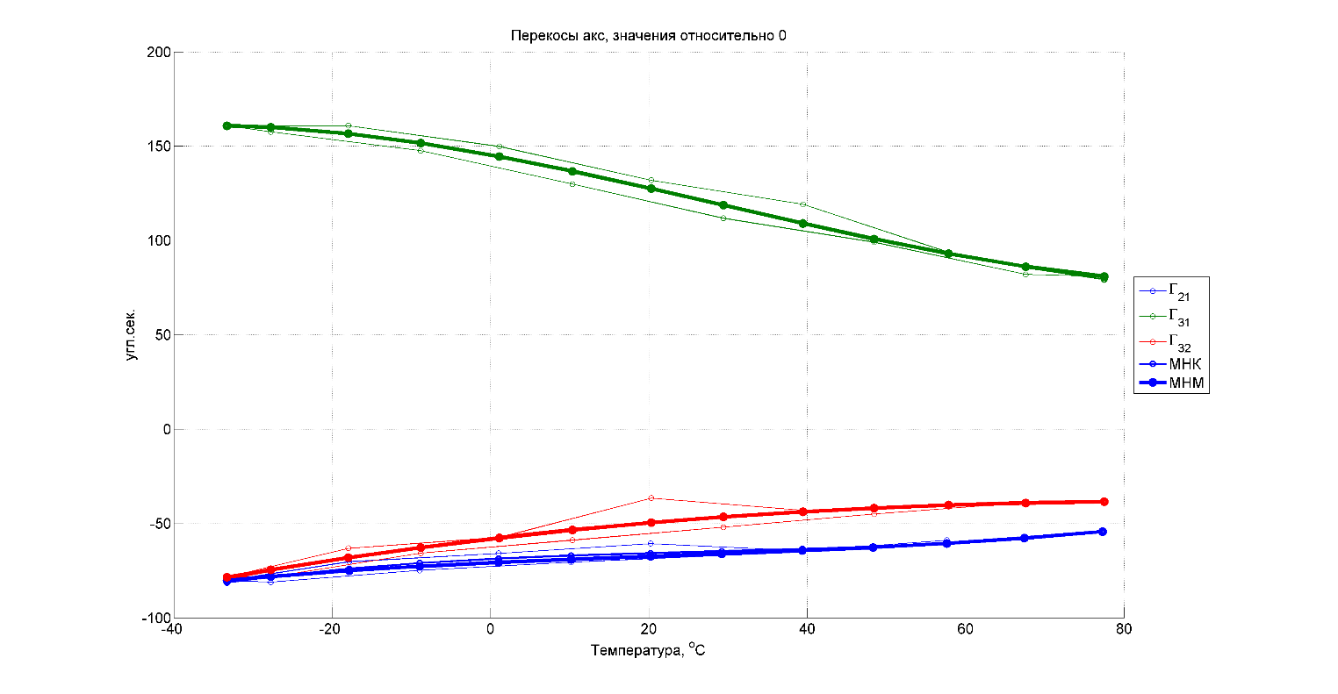
Результаты калибровки БИНС-РТ
Методика динамической стендовой калибровки бескарданных инерциальных
навигационных систем в сборе и результаты экспериментов с БИНС-РТ
МГТУ им. Баумана,
24 апреля 2019 г.
А.В. Козлов, И.Х. Шаймарданов, Н.А. Парусников, Н.Б. Вавилова, А.А. Голован
МГУ им. М.В. Ломоносова, лаборатория управления и навигации; АО ИТТ, отдел разработки алгоритмов и программного обеспечения

Slide 15
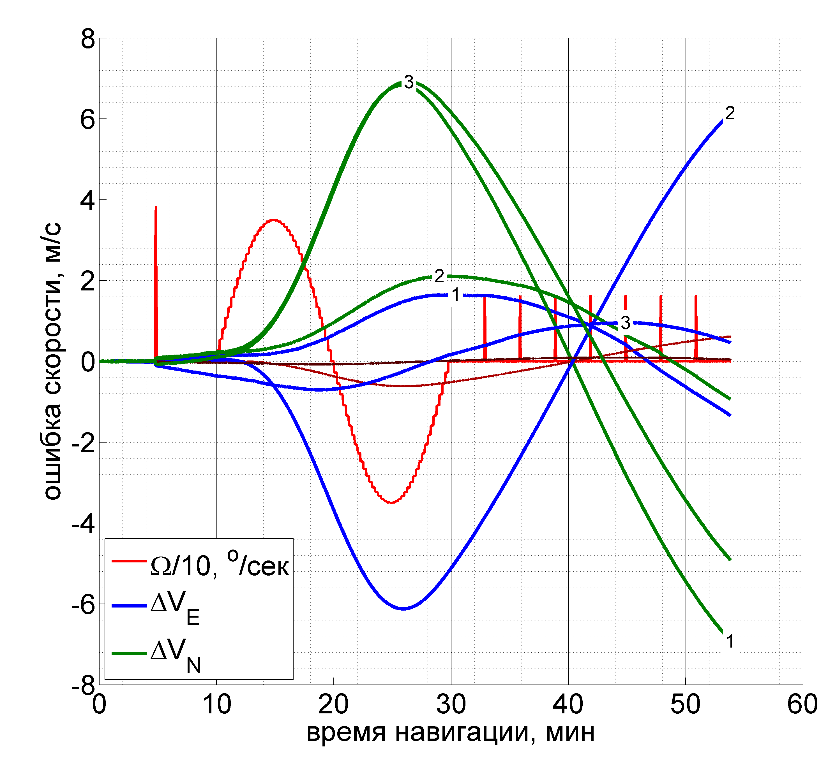
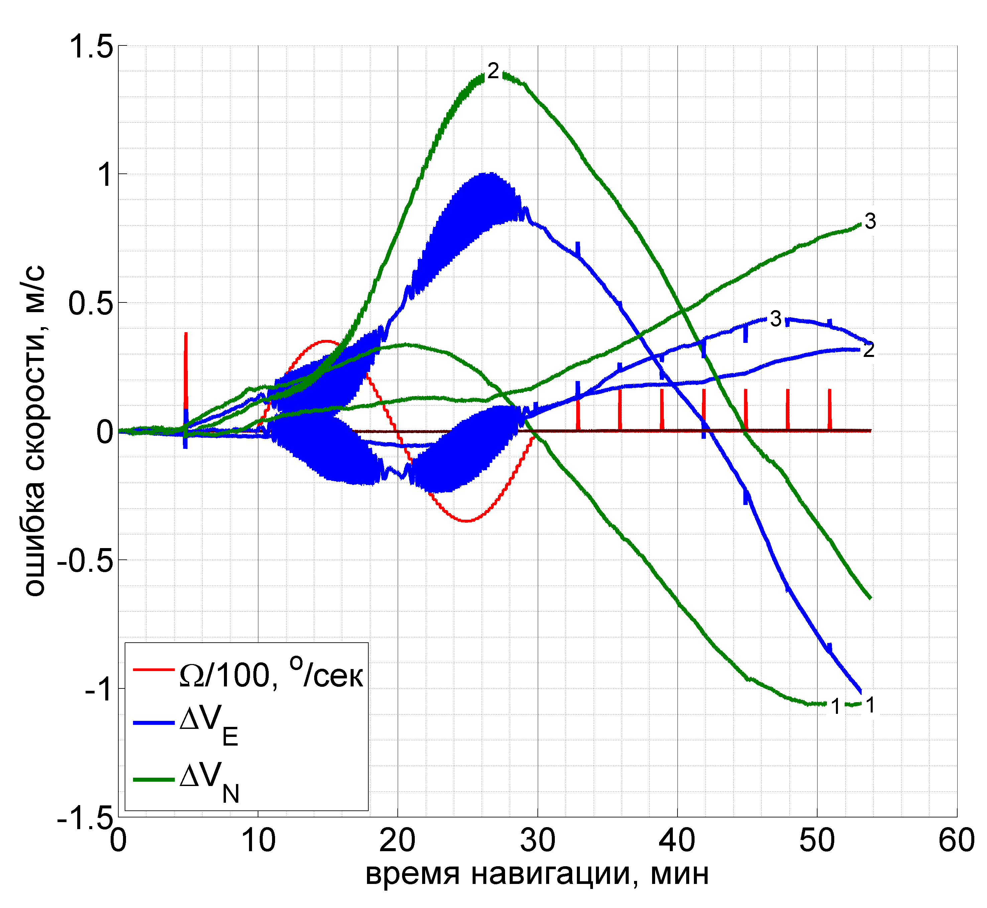
Компенсация упругих перекосов ~1–2″/g
без компенсации
с компенсацией
7 м/с
уменьшение
ошибки в 5 раз
1.4 м/с
Методика динамической стендовой калибровки бескарданных инерциальных
навигационных систем в сборе и результаты экспериментов с БИНС-РТ
МГТУ им. Баумана,
24 апреля 2019 г.
А.В. Козлов, И.Х. Шаймарданов, Н.А. Парусников, Н.Б. Вавилова, А.А. Голован
МГУ им. М.В. Ломоносова, лаборатория управления и навигации; АО ИТТ, отдел разработки алгоритмов и программного обеспечения

